Slide 1
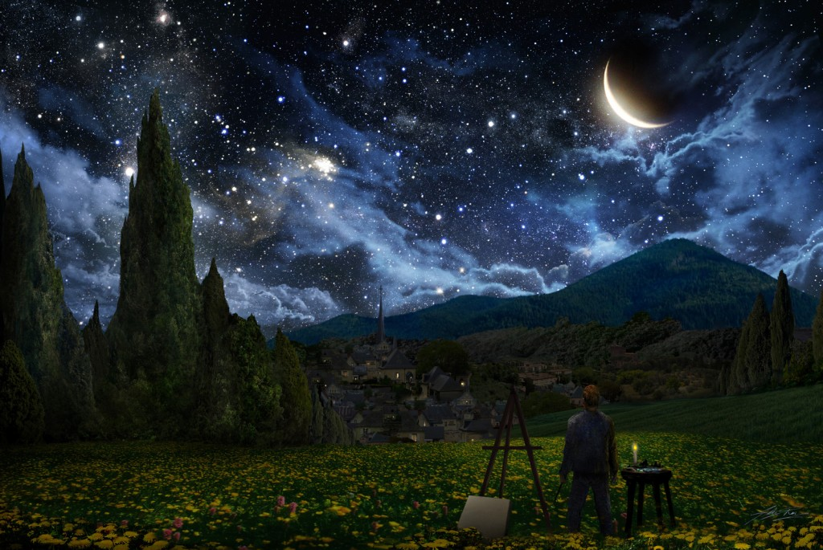
Quando a Arte encontra a Astronomia
Bruna Donadel Weise - bruna.weise@usp.br

Slide 2
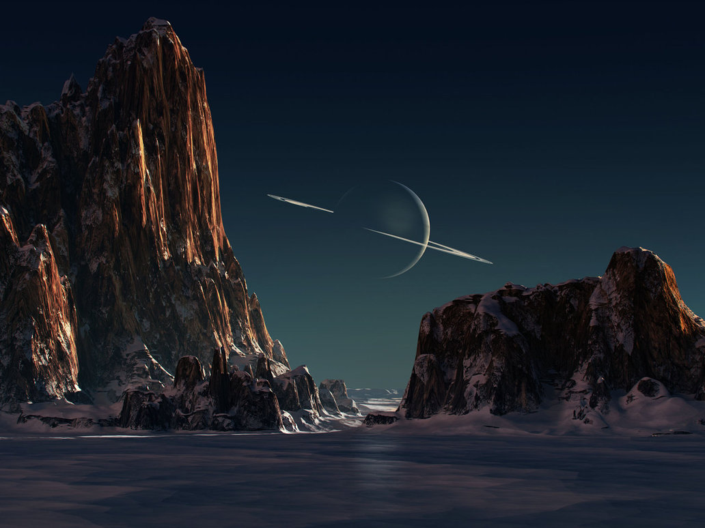
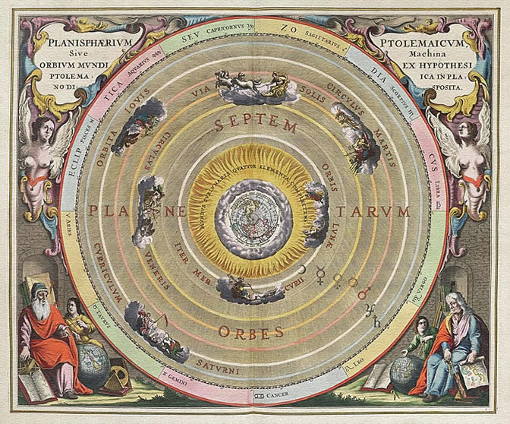
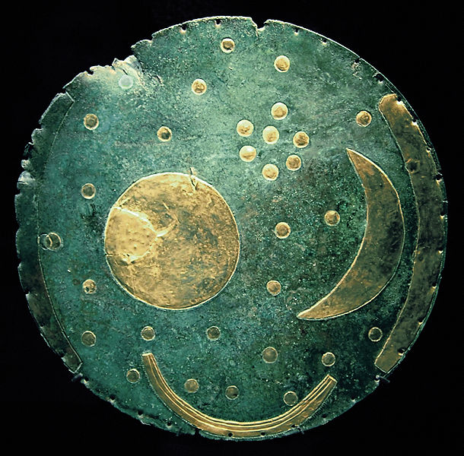
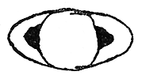
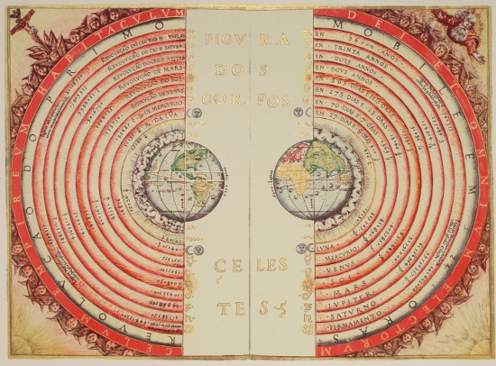
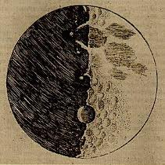


A representação do que vemos
A representação do observável
Notes:
http://en.wikipedia.org/wiki/Nebra_sky_disk

Slide 3
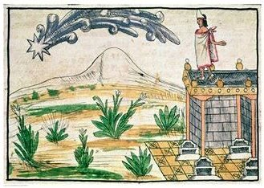
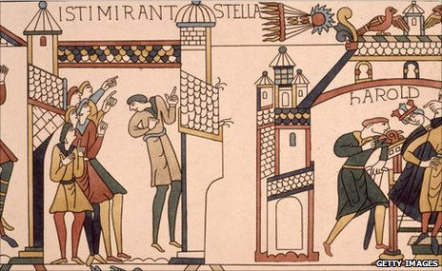
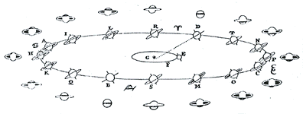
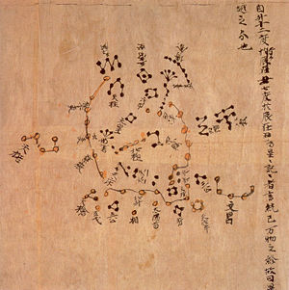
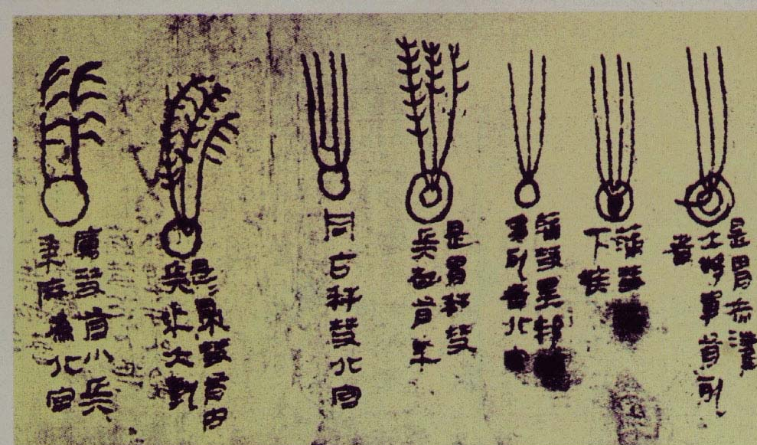
Registro científico e histórico
Notes:
http://en.wikipedia.org/wiki/Christiaan_Huygens
http://hua.umf.maine.edu/China/astronomy/tianpage/0009H_comets6563w.html
http://faculty.humanities.uci.edu/bjbecker/ExploringtheCosmos/lecture1.html

Slide 4
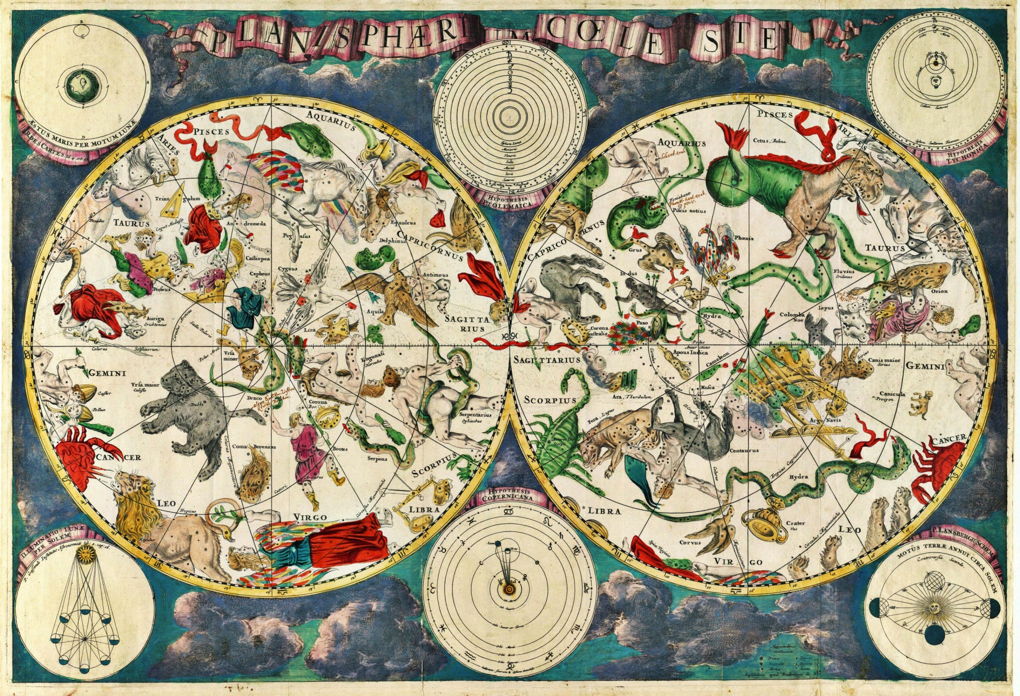
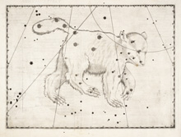
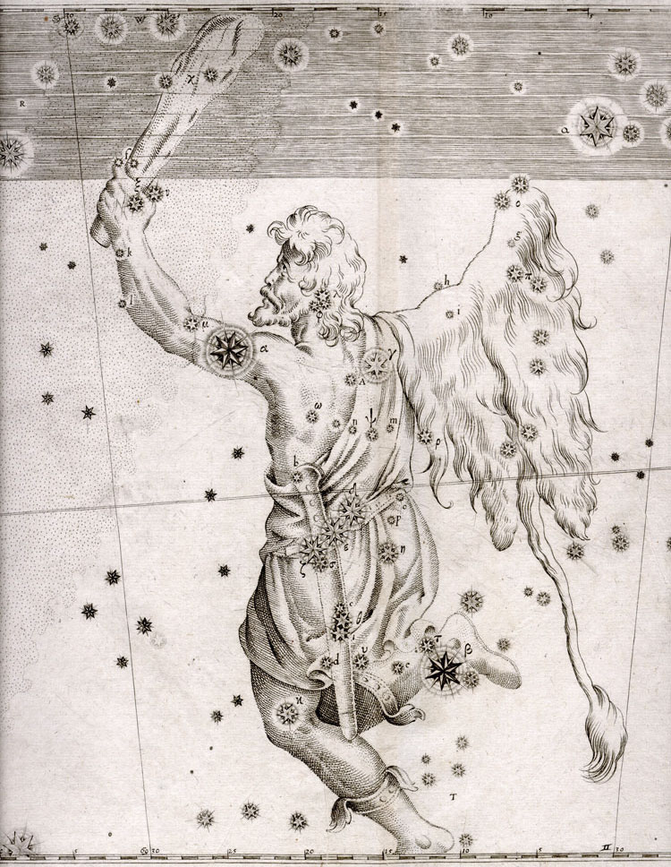
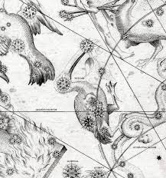
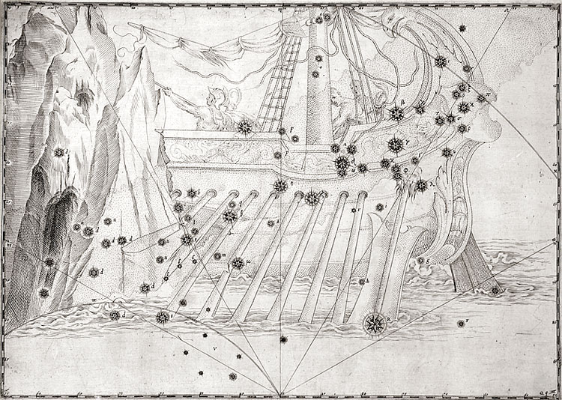
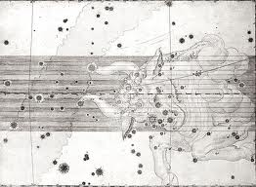
Mapas celestes
Notes:
http://cseligman.com/text/atlas.htm

Slide 5
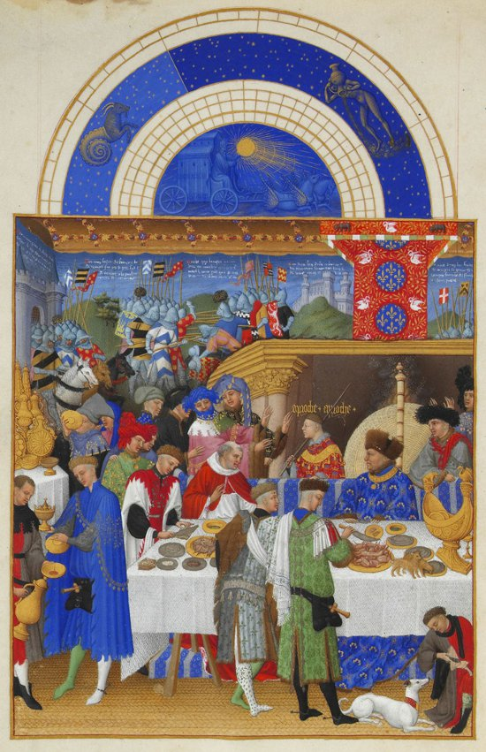
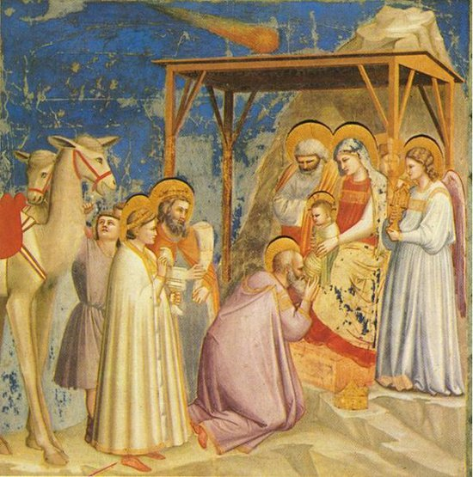
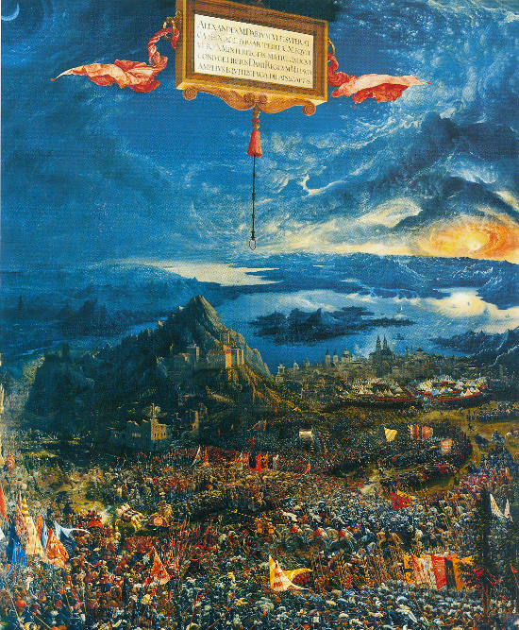
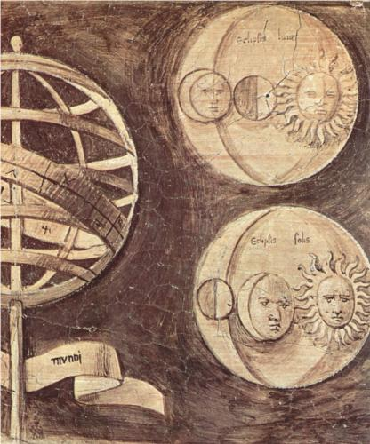
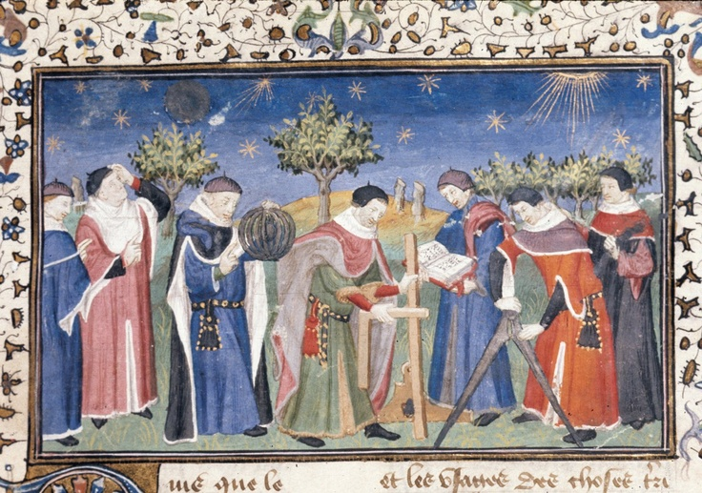
Os astros como inspiração
Notes:
http://www.wikipaintings.org/en/giorgione/globe-moon-sun-astronomy-1510
http://www.huffingtonpost.com/mario-livio/astronomy-art_b_3748900.html

Slide 6
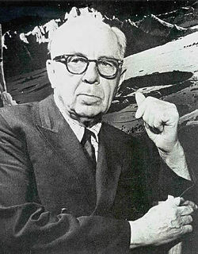
Chesley Bonestell
1888-1986
Americano;
Fez seu primeiro desenho astronômico aos 7 anos, após ver Saturno;
Estudou e trabalhou com arquitetura;
Trabalhou com efeitos especiais em 1940;
Ilustrador de revistas de ciência;
“Pai da arte espacial moderna”;

Slide 7
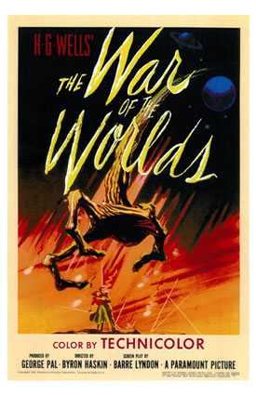

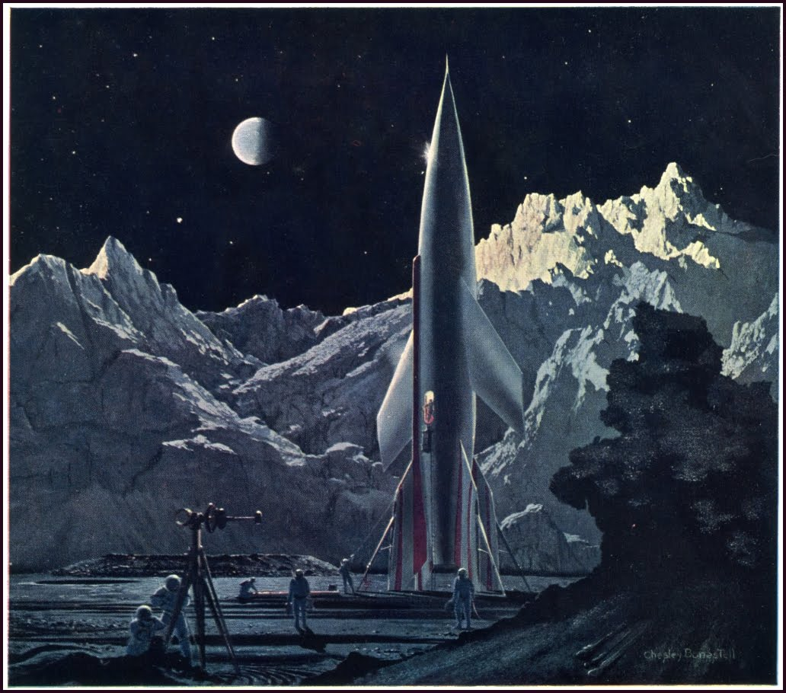
Chesley Bonestell
Pôster de filmes

Slide 8
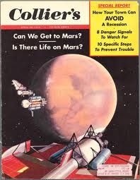
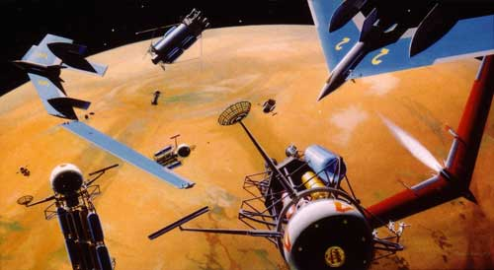
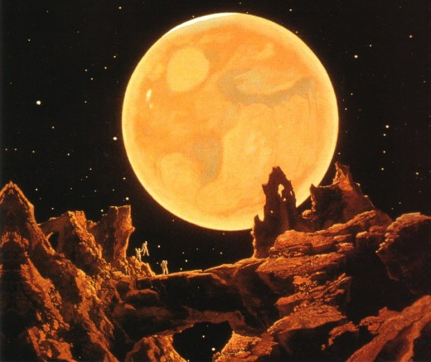
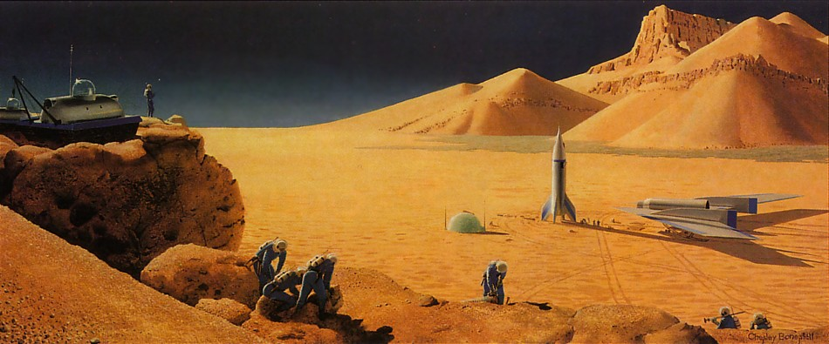
Chesley Bonestell
Marte
Notes:
http://www.gavinrothery.com/my-blog/2012/1/25/chesley-bonestell.html

Slide 9
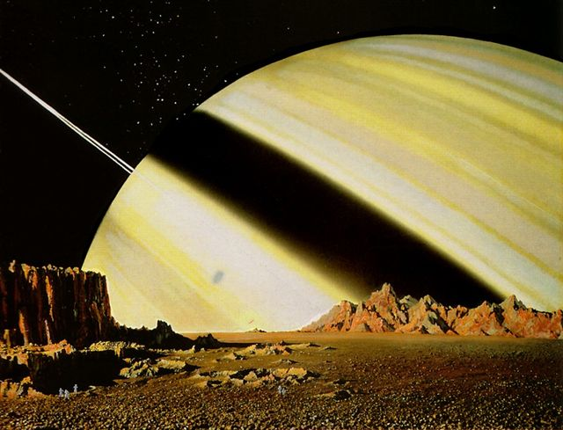
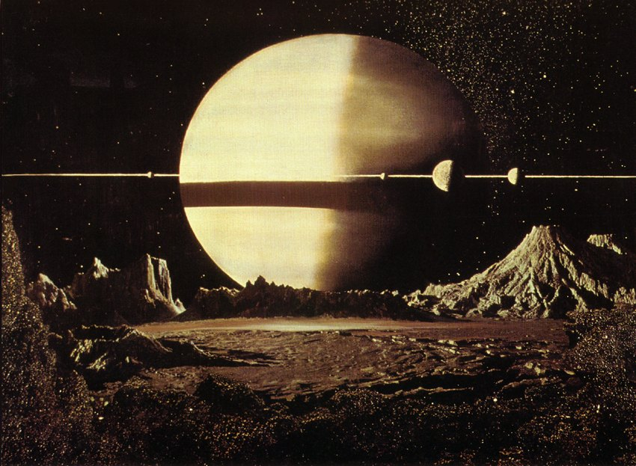
Chesley Bonestell
Saturno
Notes:
http://www.gavinrothery.com/my-blog/2012/1/25/chesley-bonestell.html

Slide 10
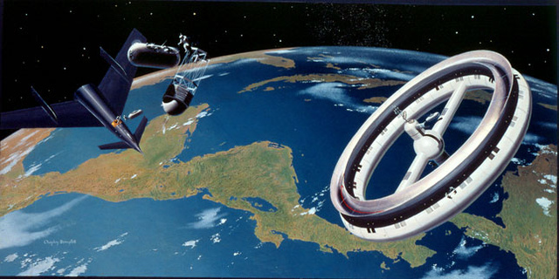
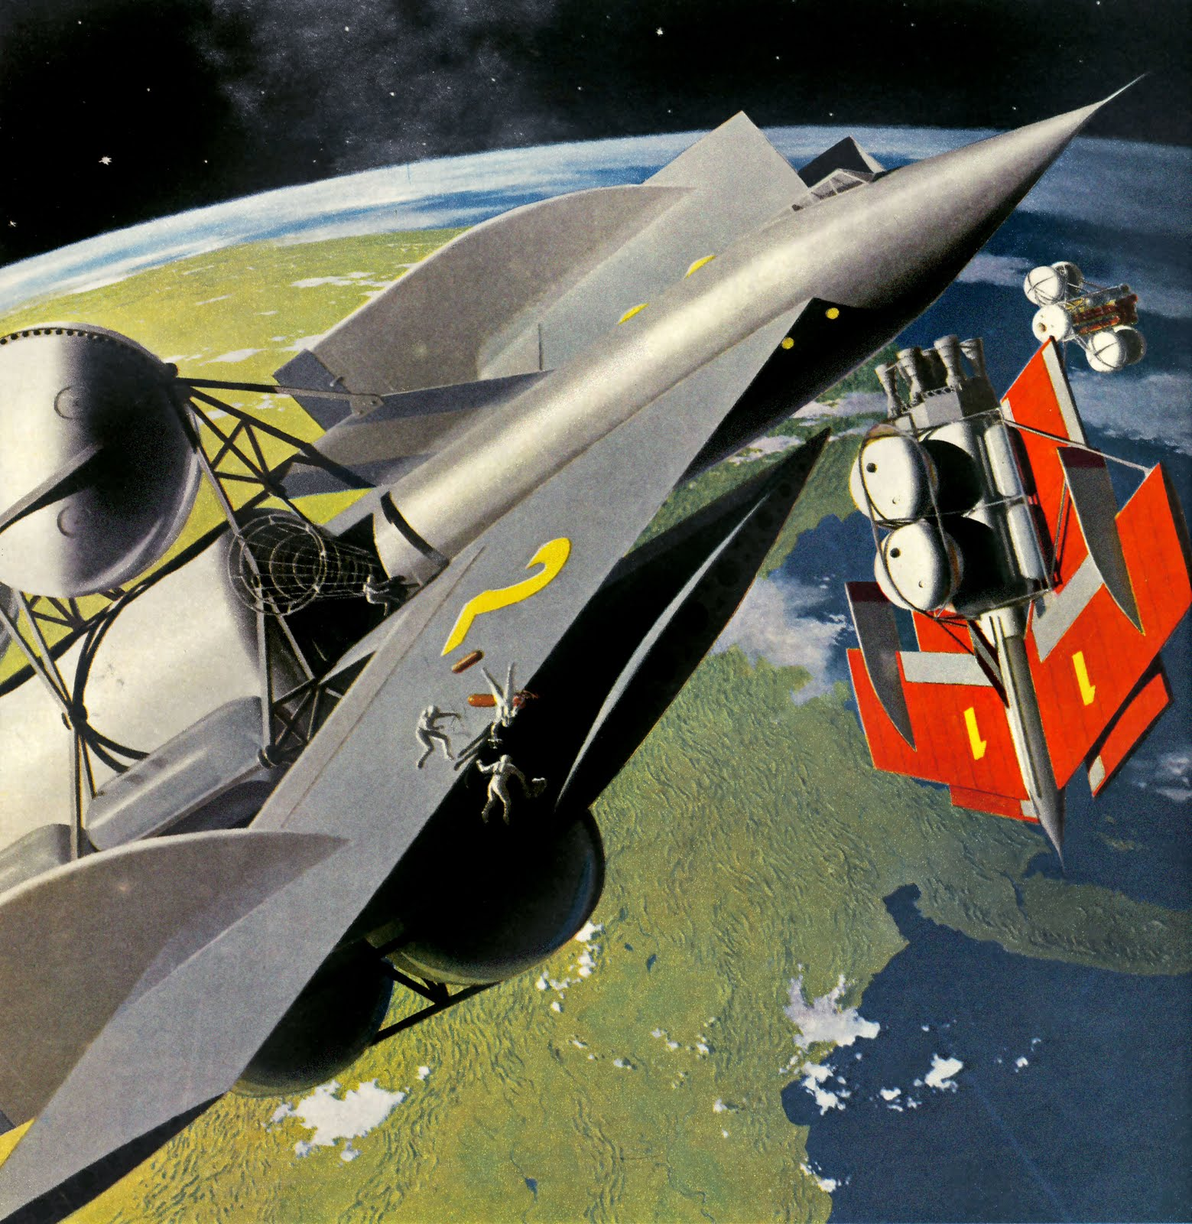
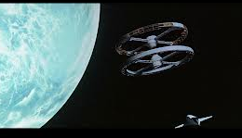
Chesley Bonestell
Espaço
Notes:
http://www.gavinrothery.com/my-blog/2012/1/25/chesley-bonestell.html

Slide 11
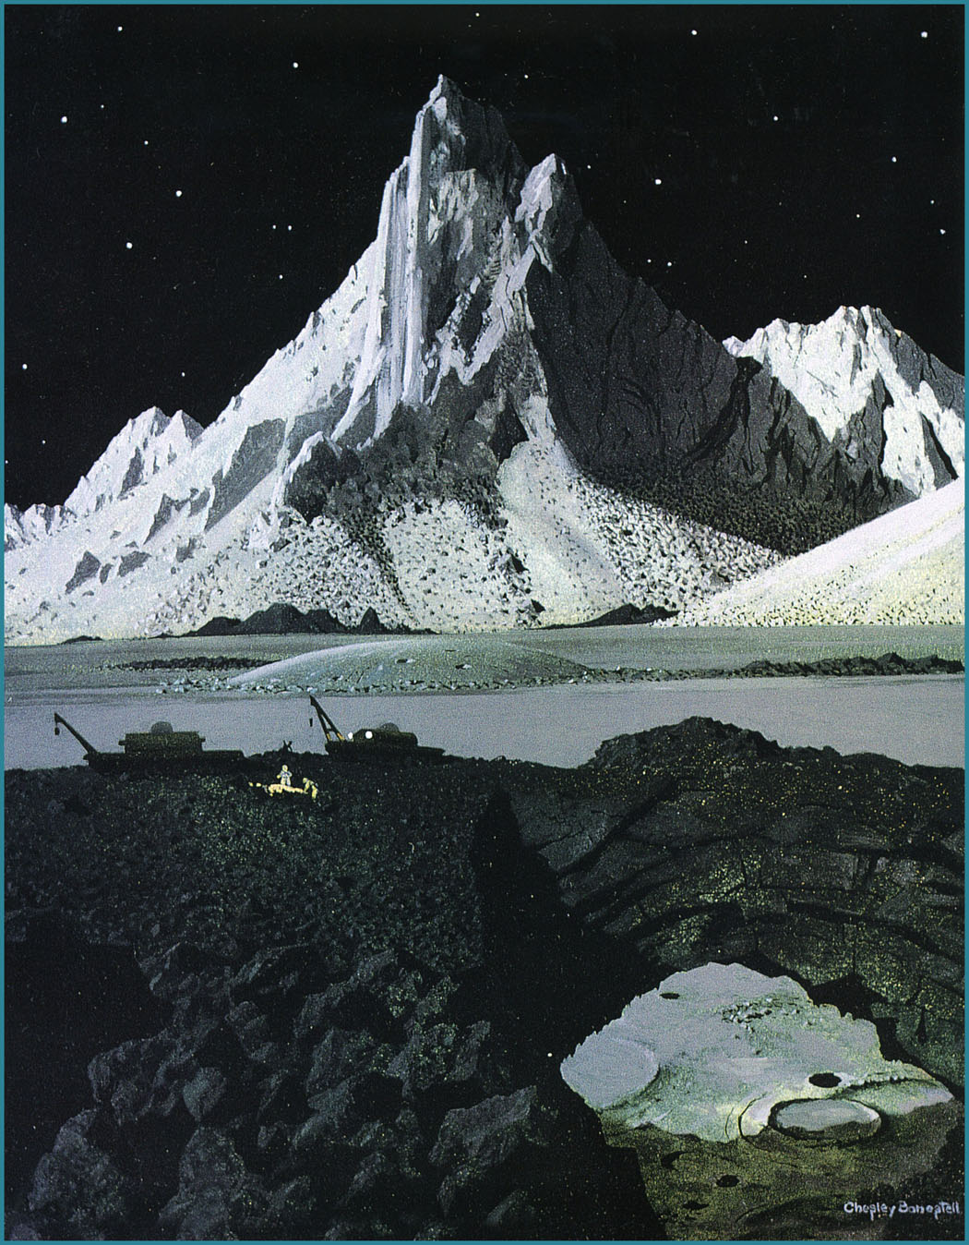
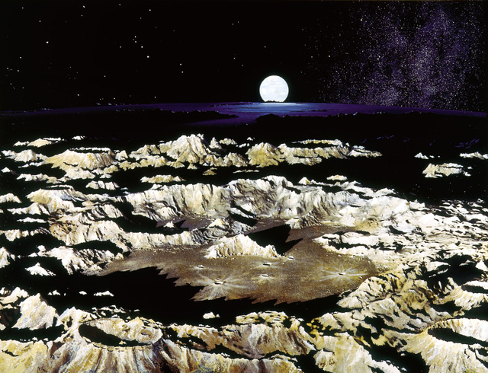
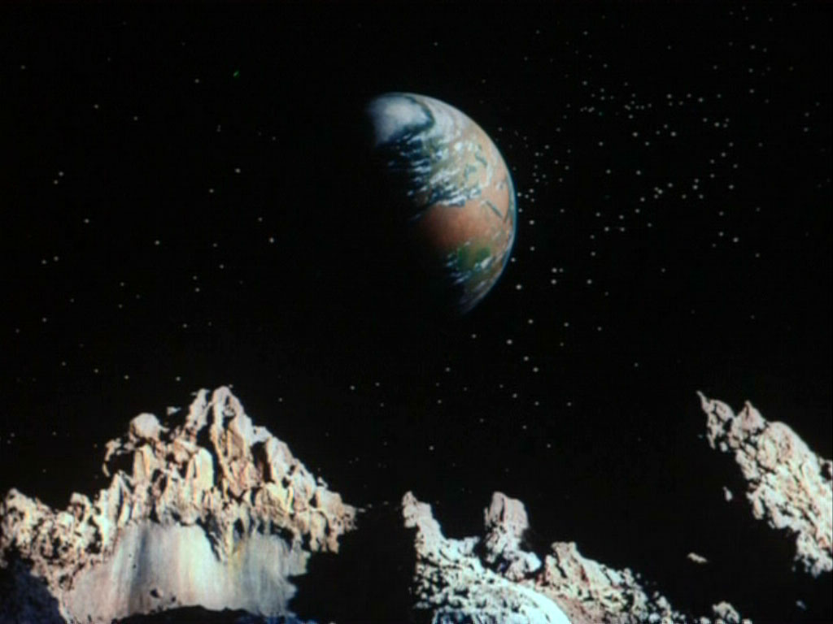
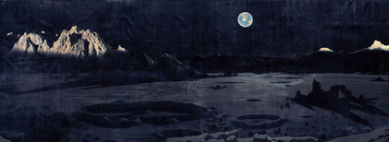
Chesley Bonestell
Superfície da Lua

Slide 12
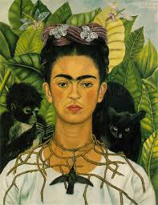
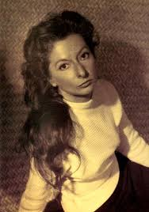
Remedios Varo
1908-1963
Surrealista;
Espanhola / Mexicana;
Academia de Belas Artes de Madrid;
Fugiu para Paris em 1936;
Fuga ao México 1941 – Frida Kahlo e Walter Kruen;
Morre de ataque cardiáco

Slide 13
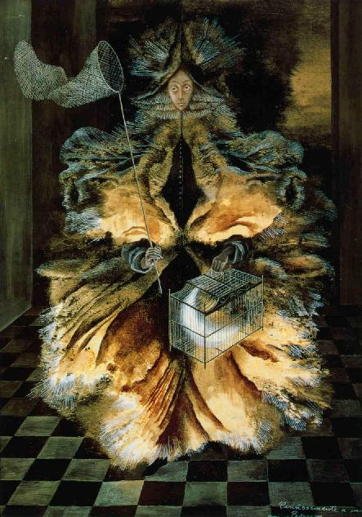
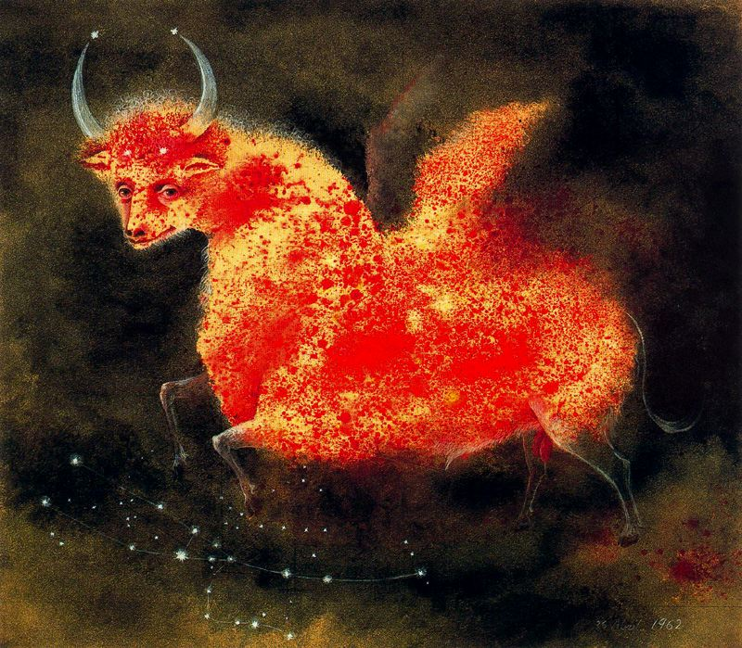
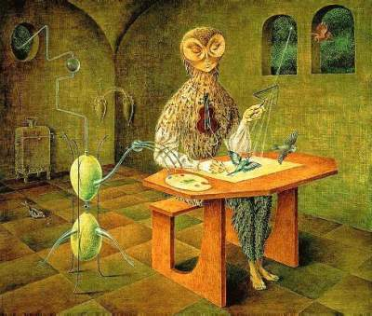
Remedios Varo
1908-1963
Uso da ciência (cosmologia, geometria, alquimia, biologia) de uma maneira psicológica;
Surrealismo: “Maneira de comunicar o incomunicável”

Slide 14
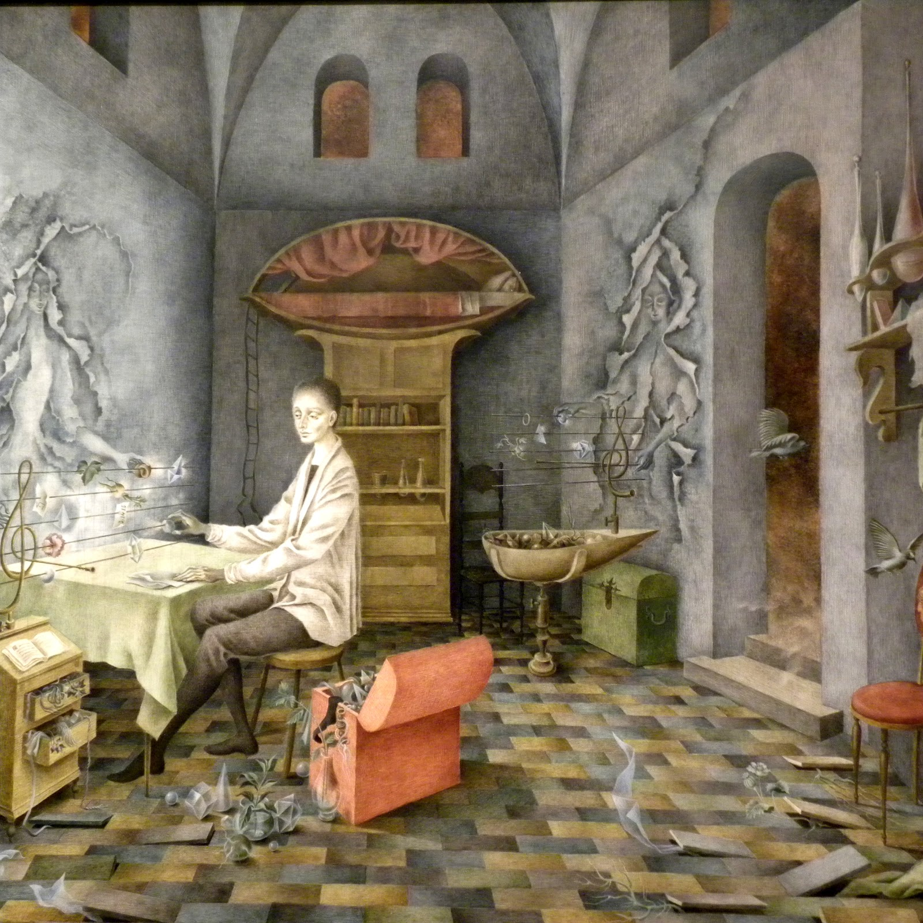

Remedios Varo
“Harmonia”
Confinamento;
Criação da teoria do tudo;

Slide 15
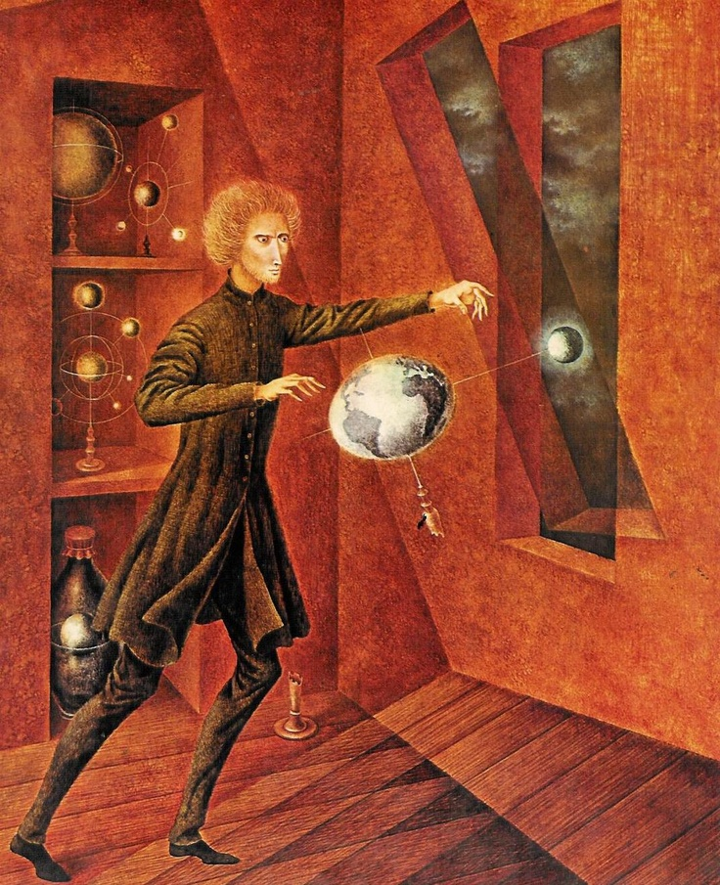
Remedios Varo
“Fenomeno da falta de gravidade”
Transformações de Lorentz;
Einsten;

Slide 16
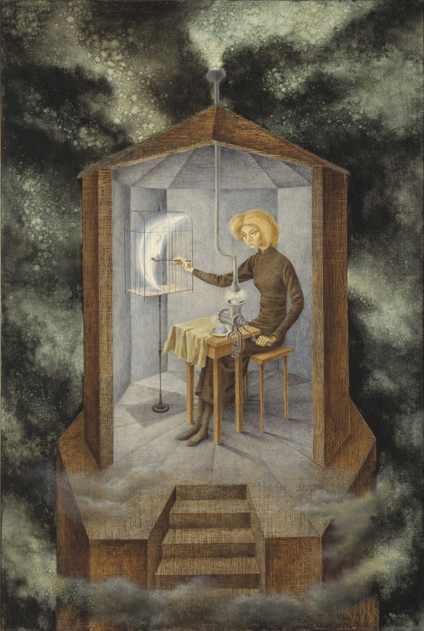
Remedios Varo
“Papinha Estelar”
A Lua alimentada pela luz das estrelas;
Aprisionamento e responsábilidade: se fugir, quem fará a Lua brilhar?

Slide 17
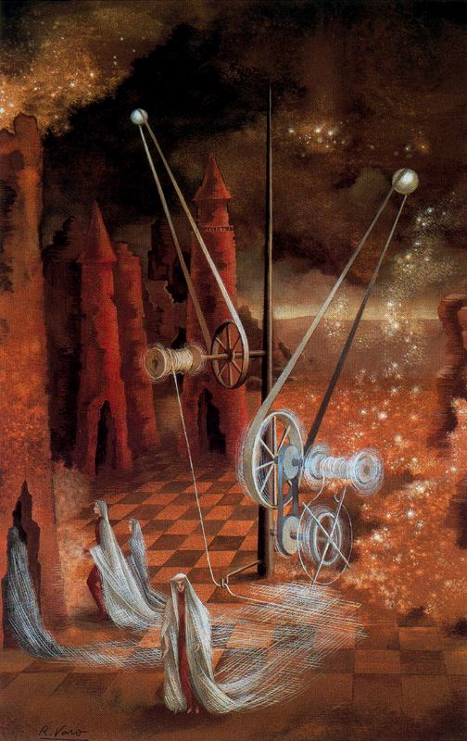
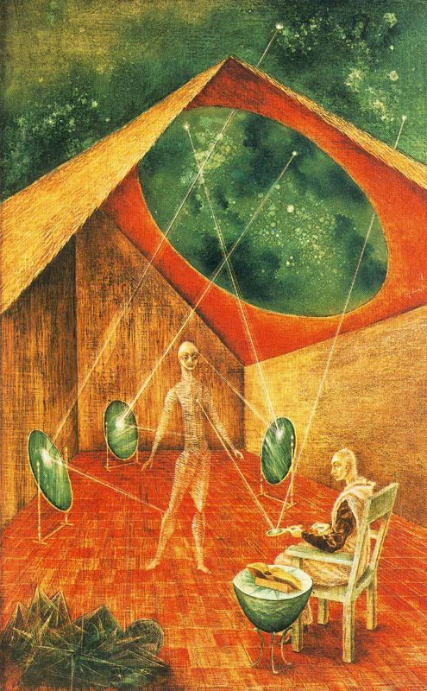
Remedios Varo
“Premonição” e “Criação com raios estelares”
A humanidade foi criada pelos astros;

Slide 18
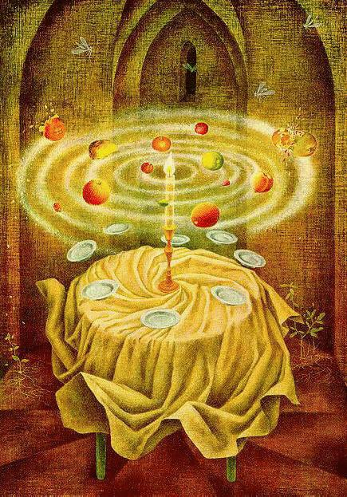
Remedios Varo
“Natureza morta ressuscitando”
A aniquilação de corpos celestes gera vida novamente

Slide 19

Vincent Van Gogh
1853-1890
Pós-Impressionista;
Holandes;
Sem sucesso na vida social, intelectual e financeira;
Gostava de teologia, foi missionário;
Academia de Belas Artes de Antuerpia, 1886, Bélgica;
Foi para Paris, morar com o irmão. Conhece Monet e outros artistas;

Slide 20





Vincent Van Gogh
1853-1890
Entusiasmado mudou-se para Arles. Apaixonado pelo local queria criar uma colonia de artistas;
Theo vende seu primeiro quadro (Vinhedo Vermelho)
Paul Gauguin vai morar com ele;
Ameaça Gauguin com uma faca e, arrependido, corta sua orelha;
Paranoico, é internado;

Slide 21

Vincent Van Gogh
1853-1890
Pediu para ser internado em Saint-Remy, em 1889;
No ano seguinte muda-se para Auvers-sur-Oise, perto de Paris;
Lá produz mais de 80 quadros;
Dá um tiro no peito, morrendo aos braços de Theo;
“A tristeza durará para sempre”
Notes:
http://www.ibiblio.org/wm/paint/auth/gogh/
http://en.wikipedia.org/wiki/Vincent_van_Gogh

Slide 22


Vincent Van Gogh
“Estrada com cipreste e estrela”
1890, Saint-Remy
Lua, astro muito brilhante;
Pelas cartas enviados à Theo foi pintado em abril-maio;
20 de abril 1890, ao entardecer

Slide 23



Vincent Van Gogh
“Terraço do café à noite”
1888, Arles
Menciona a obra em uma carta para Theo no dia 28 de setembro;
O ângulo de observação aponta o Norte;

Slide 24



Vincent Van Gogh
“Noite estrelada sobre o Ródano”
1888, Arles
Envia um rascunho da pintura por carta no início de outubro e a menciona para Theo em 28 de setembro
Aponta do Leste para Sudeste
Notes:
http://www.bellatrixobservatory.org/cvaaI/37/

Slide 25



Vincent Van Gogh
“A casa branca à noite”
1890, Auvers-sur-Oise
Pintado pouco antes de sua morte.
Fala em uma carta para Theo, em 17 de julho, de uma casa branca com uma estrela ao lado;
Poderia ser Capela, Vênus, Júpiter ou Marte... Mas a visão é para o Norte;
O tempo foi chuvoso antes de 17 de julho, menos no dia 16;
Notes:
http://www.bellatrixobservatory.org/cvaaI/37/

Slide 26



Vincent Van Gogh
“Noite estrelada”
1889, Saint-Remy
Em uma carta à Theo, 19 de junho, diz ter terminado a “Noite estrelada”;
Tons claros no horizonte dão uma dica de ser no alvorecer;
Madrugada do dia 18 para 19, Lua, Vênus, Áries e a Via-Láctea (Galáxia?);
Notes:
http://www.bellatrixobservatory.org/cvaaI/37/

Slide 27
“No azul profundo as estrelas eram cintilantemente esverdeadas, amarelas, brancas, cor-de-rosa, de um brilhante mais vítreo do que em casa...”
“Certas estrelas são amarelo-limão, outras têm um rubor rosa, ou um verde ou azul ou um brilho que não se esquece. E sem querer alargar-me neste assunto torna-se suficientemente claro que colocar pequenos pontos brancos numa superfície azul-preta não basta.”
Carta para Theo, julho de 1888.
Perguntas?

Slide 28

Starry Night – Don McLean
“For they could not love you
But still your love was true
And when no hope was left insight
On that starry, starry night
You took your life as lovers often do
But I could have told you Vincent
This world was never meant for one as
beautiful as you ”

